Slide 1

КУРСОВОЙ ПРОЕКТ
по дисциплине МДК.02.02. Технология разработки и защиты баз данных
РАЗРАБОТКА СИСТЕМЫ КОНТРОЛЯ И УПРАВЛЕНИЯ КРУПНЫМ СЕЛЬСКОХОЗЯЙСТВЕННЫМ ПРЕДПРИЯТИЕМ
Обучающийся группы П1-19: Погуляев Ф.В.
Руководитель курсового проекта: Стрельников С.Д.
г. Королёв, 2023 г.
1

Slide 2
Актуальность и цель
Актуальность данного курсового проекта заключается в повышении качества контроля и удобства доступа к данным о животных, что повышает общую скорость реагирования различных систем предприятия.
Целью данного курсового проекта является разработка клиентской части десктопного приложения, которое будет взаимодействовать с базой данных.
2

Slide 3
ОПИСАНИЕ ПРЕДМЕТНОЙ ОБЛАСТИ
Функционал десктопного приложения:
• Возможность редактирования данных каждого животного;
• Управление базой данных через визуальный интерфейс;
• Фильтр, определяющий статус вакцинации животного;
• Составление отчета в .xls таблице.
3

Slide 4
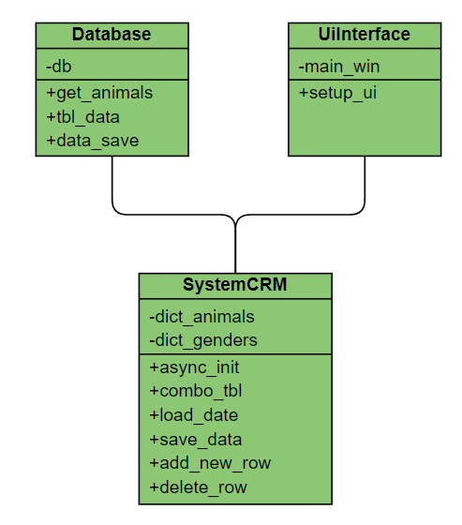
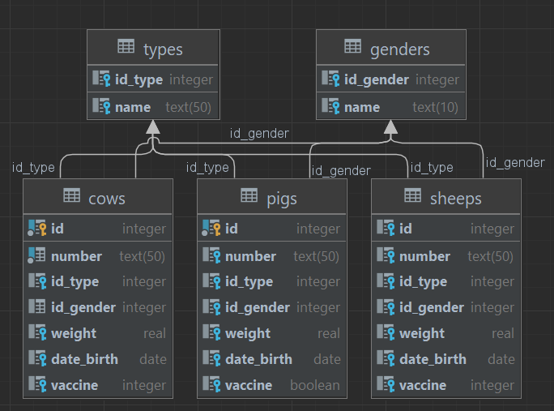
РАЗРАБОТКА ДИАГРАММ
Диаграмма классов
ER-диаграмма
4

Slide 5
ЗАКЛЮЧЕНИЕ
В результате выполнения курсового проекта была написана программа «Farm» для упрощения и удобства контроля и редактирования данных сельскохозяйственного предприятия.
В ходе работы были проанализированы: предметная область, существующие разработки, получены навыки по созданию десктопных приложений и работе с БД.
Также планируется продолжение работы над данным проектом с целью расширения возможностей и удобства приложения для пользователей.
5

Slide 6
СПИСОК ИСПОЛЬЗУЕМОЙ ЛИТЕРАТУРЫ
1. “Beginning PyQt: A Hands-on Approach to GUI Programming with PyQt6” Автор: Joshua Willman. Издательство: Apress. Дата публикации: 2-е издание (17 марта 2022 года)
2. “Python and Qt: The Best Parts” Автор: Michael Herrmann. Обновлено: Март 2022 года
3. “Create GUI Applications with Python & Qt6” Автор: Martin Fitzpatrick. Дата публикации: Март 2021 года
4. “Beginning PyQt: A Hands-on Approach to GUI Programming” Автор: Joshua Willman. Издательство: Apress. Дата публикации: 1-е издание (29 мая 2020 года)
5. “Modern PyQt: Create GUI Applications for Project Management, Computer Vision, and Data Analysis” Автор: Joshua Willman. Издательство: Apress. Дата публикации: 1-е издание (9 декабря 2020 года)
6

Slide 7
Спасибо за внимание!
Курсовую работу выполнил студент
Погуляев Федор Владимирович
Группа П1-19
г. Королёв, 2023 г.
7
Телефон: 8(995) ***-**-32
E-mail: res***n@yandex.ru

